Slide 1
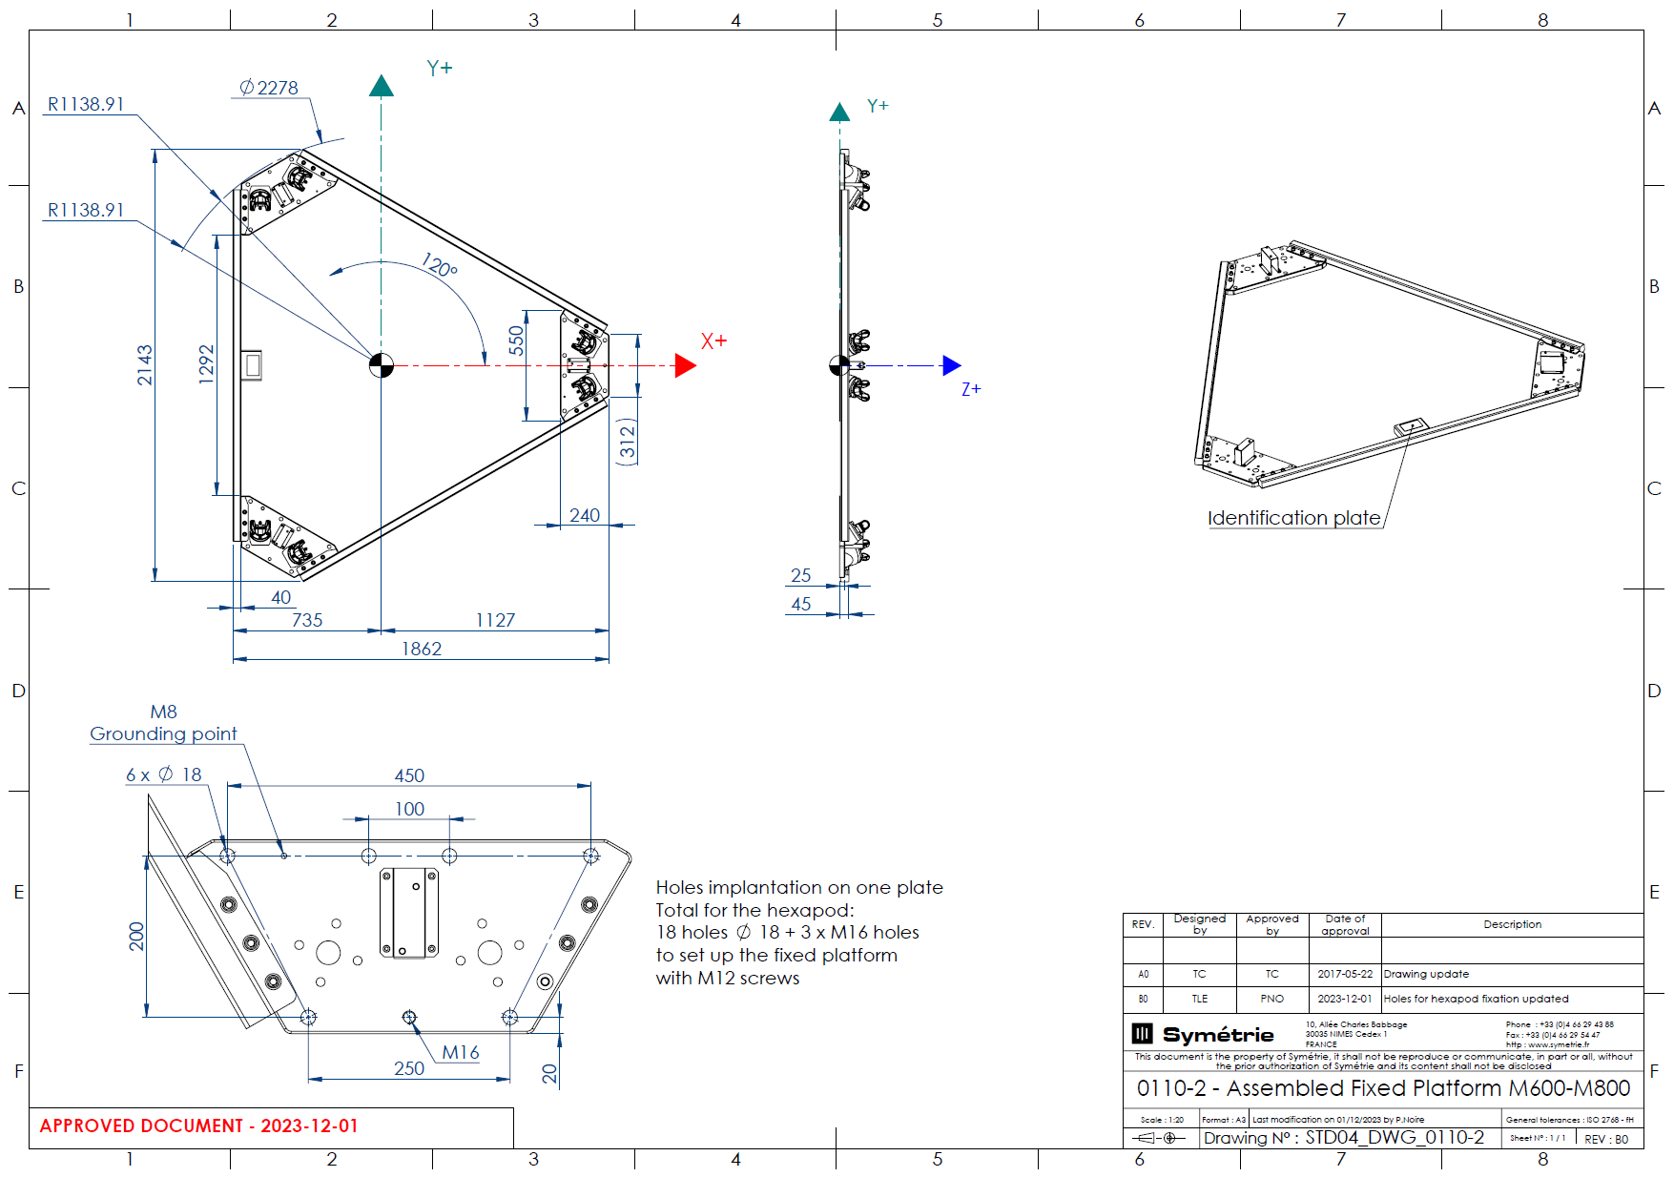
安裝介面圖參考

Slide 2
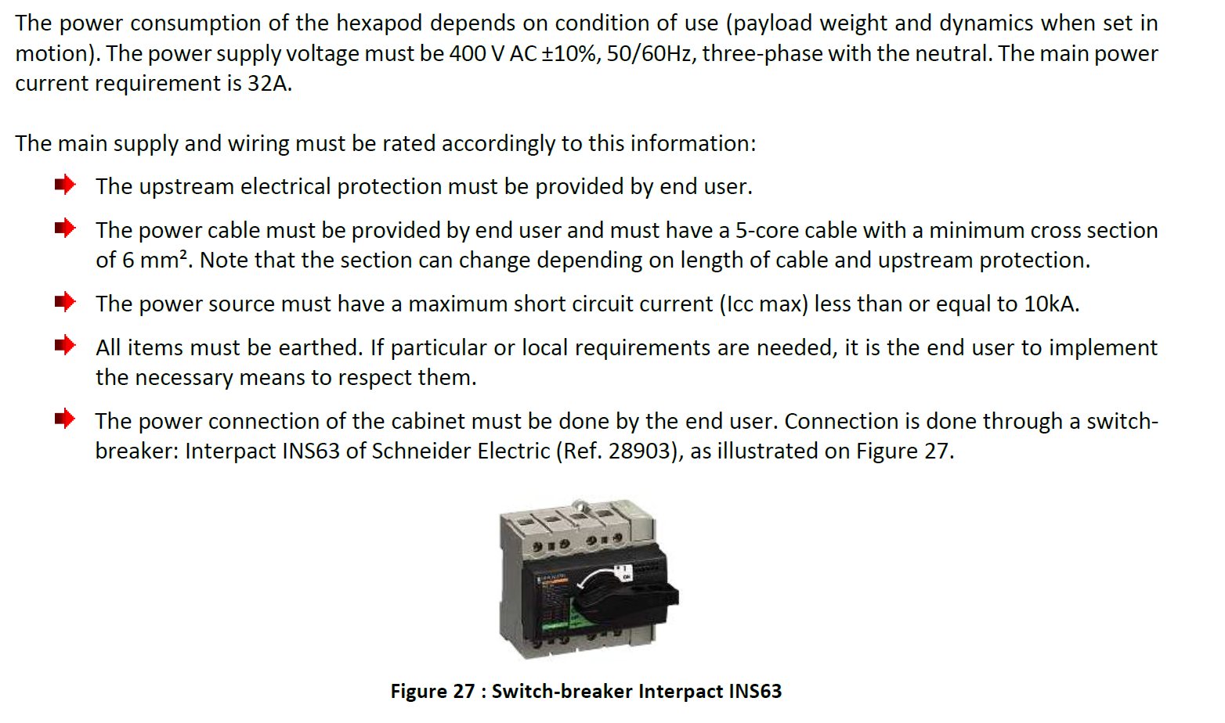
安裝電力規格參考

